Slide 1
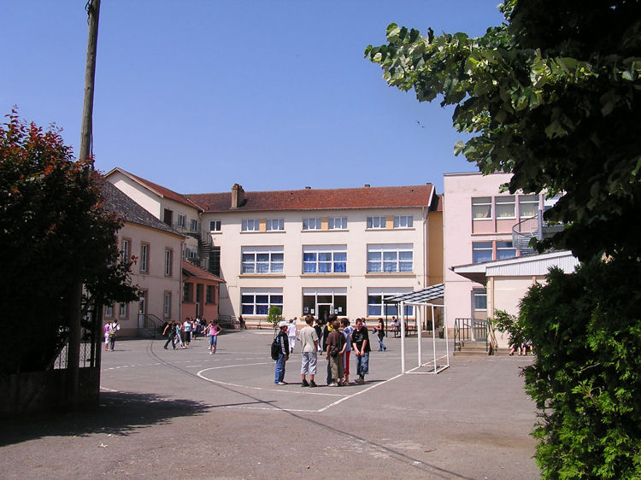
LA REFORME DU LYCEE ET DE LA CLASSE DE SECONDE 2019

Slide 2
DEROULEMENT DE LA PRESENTATION
1 Présentation de la réforme des lycées et de la seconde par Mme NOURA
2 Présentation de l’A.P par M. FIUMARA
3 Présentation des spécialités du cycle terminal à l’ASSOMPTION par Mme Noura
4 Présentation de la voie professionnelle par M. DEMAISON
5 Présentation des procédures d’orientation par M. KRAPEZ
6 Présentation de l’utilisation des ordinateurs en seconde par M. BREIT
7 Présentation d’une sortie commune 3ème/secondes 2018/2019
8 Présentation des Voyages organisés au Lycée

Slide 3
LA REFORME DES LYCEES
ET LA SECONDE GENERALE EN 2019

Slide 4
LES CHANGEMENTS

Slide 5
Nouveau
Aux lycées, pour toutes les classes, nous aurons
De l’Accompagnement Personnalisé (AP)
Présentation par M. Fiumara, professeur principal de Seconde
De l’Orientation, ce qui veut dire qu’elle impliquera l’intervention :
Des membres de l’équipe éducative
Des anciens élèves, étudiants, invités par l’Etablissement
De l’accompagnement par le professeur principal:
Tous les élèves se voient proposer des conseils afin de les guider dans leur parcours de formation et d’orientation.

Slide 6
Des Stages ou des Passerelles
Tous les élèves volontaires peuvent bénéficier de Stages passerelles et d’Immersion afin de préciser ou changer d’orientation
En 1ère et en Terminale, nous aurons dans tous les lycées :
Des Enseignements Communs dispensés à tous les élèves
Des Enseignements de Spécialités aux choix
Des Enseignement Optionnels aux choix

Slide 7
Réforme, vous avez dit Réforme ?
A l’entrée en seconde, un test numérique de positionnement en français et en maths.
À la fin de la classe de Seconde les élèves qui se dirigent vers la voie générale en classe de Première choisissent une combinaison de 3 enseignements de spécialités
En Seconde, à la fin du 1er semestre, les élèves expriment leurs souhaits d’enseignements de spécialités (voie générale) et leurs souhaits de voie (voie technologique, générale ou professionnelle)
En Seconde, à la fin du second semestre, les élèves finalisent leurs choix (séries et spécialités)

Slide 8
Septembre 2019 : la Classe de 2nde
1 Tronc Commun avec 9 disciplines pour un horaire de 26h30 par semaine
À ces 9 disciplines, on ajoute 18h d’EMC et 54h d’orientation et, sur l’année, des heures de vie de classe
Histoire – Géo
3h
Français
4h
Physique – Chimie
3h
LV1 – LV2
5h30
SES
1h30
SVT
1h30
Maths
4h
EPS
2h
Sc. Num et Tech
1h30

Slide 9
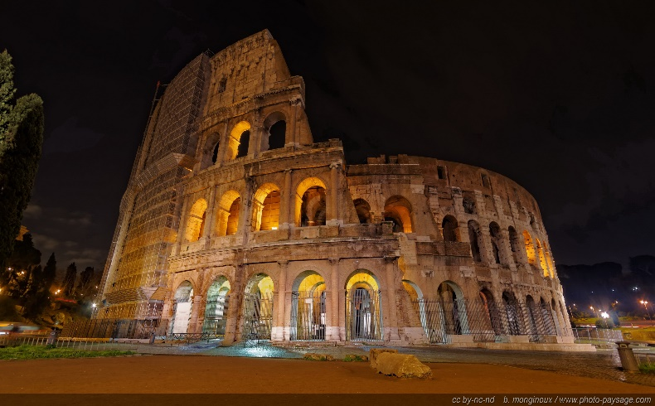
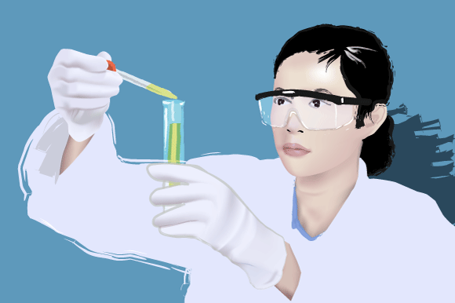
Les options à l’ASSOMPTION: aux choix de l’élève, 3 H par semaine (aucune, 1, 2 ou 3 possibles)
OPTIONS GENERALES
LV3
Italien
OPTION TECHNOLOGIQUE
Langues et Culture de l’antiquité
( latin )
Sciences et
Laboratoire

Slide 10
PRESENTATION DE L’A.P PAR M. FIUMARA

Slide 11
PRESENTATION DU CYCLE TERMINAL PAR MME NOURA

Slide 12
Organisation du cycle terminal

Slide 13
Déroulement du « nouveau bac »

Slide 14
Ce que nous proposons l’an prochain:
Histoire – Géographie, Géopolitique, Sciences Politiques *
Humanités, Littérature, Philosophie
Langues, Littératures et Cultures étrangères (Anglais) **
Sciences Économiques et Sociales
Mathématiques
Physique – Chimie
Sciences de la Vie et de la Terre Les élèves devront choisir 3 enseignements de spécialités en classe de Première (à raison de 4 heures hebdomadaires par spécialité). L’ensemble des enseignements de spécialités suivis en classe Première seront proposés également en classe de Terminale à la rentrée de septembre 2020.

Slide 15
Construire son projet d’orientation : comment choisir ses enseignements de spécialité ?
F
O
R
M
A
T
I
O
N
S
D
U
S
U
P
E
R
I
E
U
R
Attentes de l’enseignement supérieur
C
o
n
t
e
n
u
s
d
i
s
c
i
p
l
i
n
a
i
r
e
s
C
o
m
p
é
t
e
n
c
e
s
a
t
t
e
n
d
u
e
s
T
E
R
M
I
N
A
L
E
:
d
e
u
x
e
n
s
e
i
g
n
e
m
e
n
t
s
d
e
s
p
é
c
i
a
l
i
t
é
P
R
E
M
I
E
R
E
:
t
r
o
i
s
e
n
s
e
i
g
n
e
m
e
n
t
s
d
e
s
p
é
c
i
a
l
i
t
é

Slide 16
PRESENTATION DE LA NOUVELLE VOIE PROFESSIONNELLE PAR M. DEMAISON

Slide 17
PARCOURS EN CAP RENTREE 2019
Le CAP est conforté dans sa vocation d’acquisition d’une qualification professionnelle reconnue, visant l’exercice d’un métier bien identifié
2018 - 2019
Le CAP s’adresse aussi aux élèves issus de:
3ème de Collège
SEGPA
EREA
ULIS
1ère ou Tale
Générale
Technologique
Professionnelle
Parcours en 2 ans
Parcours en 3 ans
Parcours en 1 an
Notes:
Cela induit une mixité des publics, avec une priorité accordée aux élèves issus des Sections d’Enseignement Générale et Professionnelle Adaptée (élèves en grande difficulté scolaire) et des Unités Localisées d’Inclusion Scolaire (présentant un handicap).
En 1ère année de CAP des tests de positionnement sont prévus en Mathématiques et en Français.
Le volume horaire unique est de 1704 heures de cours pour une préparation en 2 ans (en dehors des PFMP).
Les programmes en enseignement général sont revus pour la première année de CAP à la rentrée de septembre 2019.
Tous les CAP peuvent être effectués en alternance, le plus souvent avec un contrat d’apprentissage, sous réserve d’avoir 16 ans (15 ans dans certains cas).

Slide 18
PARCOURS EN BACCALAURÉAT PROFESSIONNEL RENTREE 2019
2018 - 2019
2019 - 2020
2020 - 2021
2021 - 2022
3ème de Collège
Seconde
Professionnelle
Première
Professionnelle
Première
Professionnelle
Test de positionnement
Nouveaux programmes d’enseignements généraux
Choix d’une des 3 familles de métiers
Acquisition des compétences professionnelles communes de la famille
Choix de la spécialité du BAC PRO
ACQUISITION DES COMPÉTENCES DE LA SPÉCIALITÉ
OU
Choix de la
spécialité
Acquisition des compétences liées à
la spécialité
6 à 8 semaines de PFMP en 1ère
8 semaines de PFMP en Tale
Initialisation du chef d’œuvre en 1ère
Réalisation du chef d’œuvre en Tale
Epreuves du BAC sur les deux années
4 à 6 semaines de PFMP
Notes:
Seconde Pro
Doit permettre aux élèves de se spécialiser progressivement dans un métier (choix de la spécialité à l’issue de l’année de Seconde)
Doit permettre aux élèves d’avoir une connaissance élargie du champ professionnel auquel ils se destinent
Ne pas oublier que cette nouvelle Seconde reste une Seconde Professionnelle
Structuration progressive de cette classe par des familles de métiers
Première Pro
Approfondissement des compétences professionnelles dans la spécialité du bac choisi
Début de la préparation du Chef–d’Œuvre
Accroissement du temps de formation en milieu professionnel (on passe de 6 à 8 semaines)
Terminale Pro
Choix entre l’insertion professionnelle ou une poursuite d’étude en post-bac.
Informations générales
Création d’un volume horaire élève unique de 2520 heures (hors PFMP), soit 900 heures en Seconde avec 345 heures d’enseignement général et 450 heures d’enseignement professionnel dont 60 heures en co–intervention
Obligation d’une co–intervention de 2 enseignants (1 de discipline générale et 1 de discipline Pro.) devant un groupe d’élèves dans une même classe
Cette co–intervention, doit rendre les enseignements généraux plus concrets et doit permettre aux élèves de consolider leurs savoirs, de prendre confiance et de progresser.

Slide 19
Rentrée 2019
Mise en œuvre de 3 familles de métiers regroupant des compétences professionnelles communes
Gestion Administration Transport Logistique
Relation Client Accueil
Vente Commerce
Construction Durable Bâtiment Travaux Publics
Notes:
Famille 1:
TRAVAUX PUBLICS
TECHNICIEN DU BÂTIMENT : ORGANISATION ET RÉALISATION DU GROS OEUVRE
INTERVENTIONS SUR LE PATRIMOINE BÂTI, OPTION A MAÇONNERIE
INTERVENTIONS SUR LE PATRIMOINE BÂTI, OPTION B CHARPENTE
INTERVENTIONS SUR LE PATRIMOINE BÂTI, OPTION C COUVERTURE
MENUISERIE ALUMINIUM-VERRE
AMÉNAGEMENT ET FINITIONS DU BÂTIMENT
OUVRAGES DU BÂTIMENT : MÉTALLERIE
Famille 2:
GESTION-ADMINISTRATION
LOGISTIQUE
TRANSPORT
Famille 3:
METIERS DU COMMERCE ET DE LA VENTE, OPTION A ANIMATION ET GESTION DE L’ESPACE COMMERCIAL OPTION B PROSPECTION CLIENTELE ET VALORISATION DE L’OFFRE COMMERCIALE
METIERS DE L’ACCUEIL
A terme, il y aura 14 familles de métiers.

Slide 20
PRESENTATION DE LA PROCEDURE D’ORIENTATION EN FIN DE 3ème PAR M. KRAPEZ

Slide 21
Une orientation qui se concrétise :
Un choix entre une 2nde générale, technologique et professionnelle
Le choix d’options pour la voie générale et technologique
Prendre déjà en compte les spécialités de la classe de 1ère générale
Le choix de la famille de métiers ou la spécialité pour la voie professionnelle
Le choix d’un établissement proposant ces options, spécialités, …
Envisager plusieurs possibilités : des établissements différents ou des options/spécialités différentes, surtout pour des vœux plus spécifiques (professionnels, technologiques, lycées hors carte scolaire = prévoir la nécessité d’une dérogation pour le public)
Une procédure en 5 temps = importance du respect des dates pour la restitution des dossiers.

Slide 22
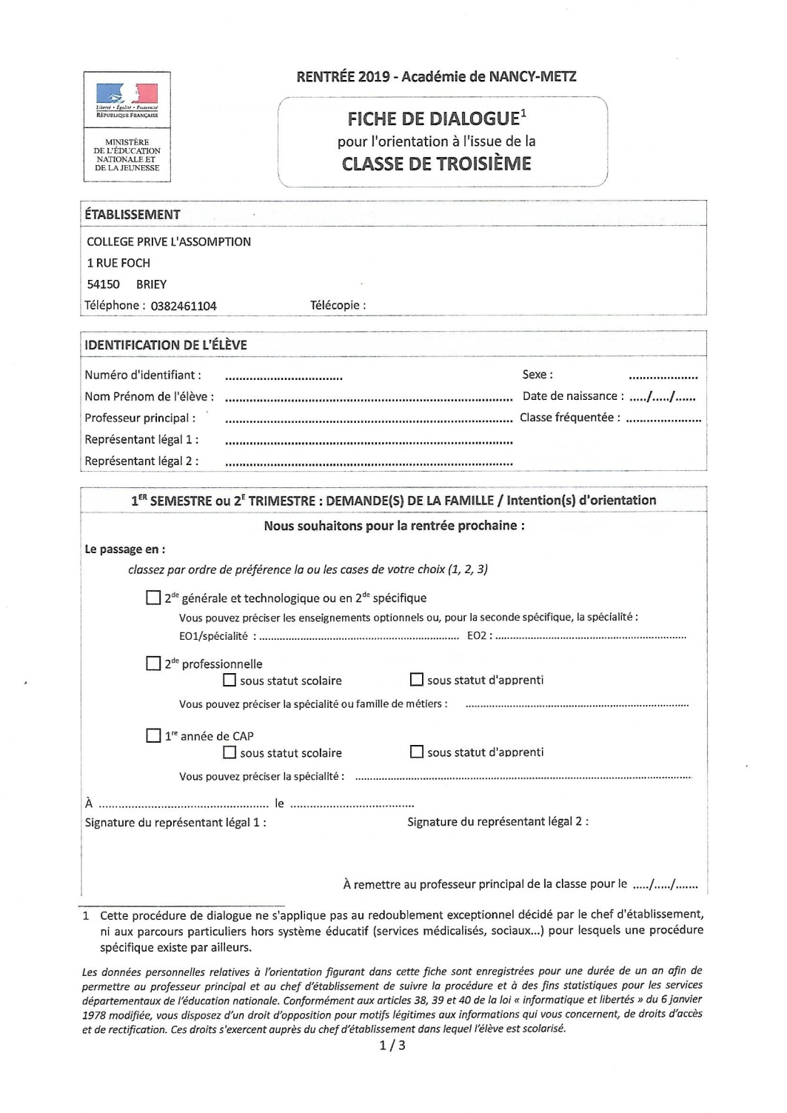
1ère étape = L’intention d’orientation
Vérifier les coordonnées de l’élève
Remplir la demande d’orientation en indiquant un ordre de choix entre les 3 voies possibles
Être le plus précis possible
Une autre feuille sera donnée pour indiquer des choix d’établissement
Le redoublement doit être demandé par la famille (hors de cette procédure)
Restitution au plus tard le 8 mars

Slide 23
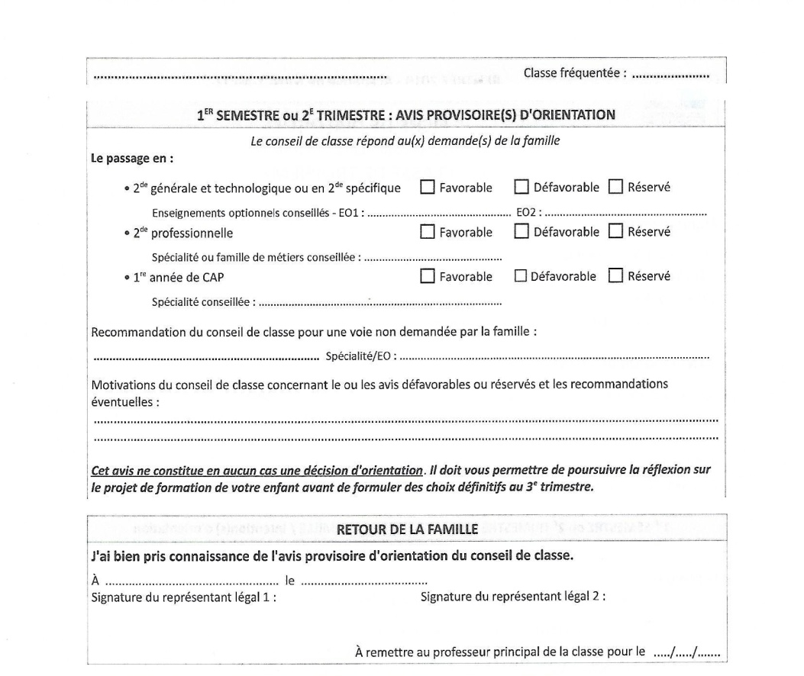
2ème étape = Avis provisoire du conseil de classe (18-19 mars)
Le conseil de classe donne un avis provisoire motivé dans les deux derniers cas :
Favorable
Défavorable
Réservé
Cet avis ne concerne que le 1er vœu
En cas d’avis défavorable = rencontre obligatoire avec le chef d’établissement et le professeur principal
Signature des responsables légaux
La date de restitution : fin mars

Slide 24
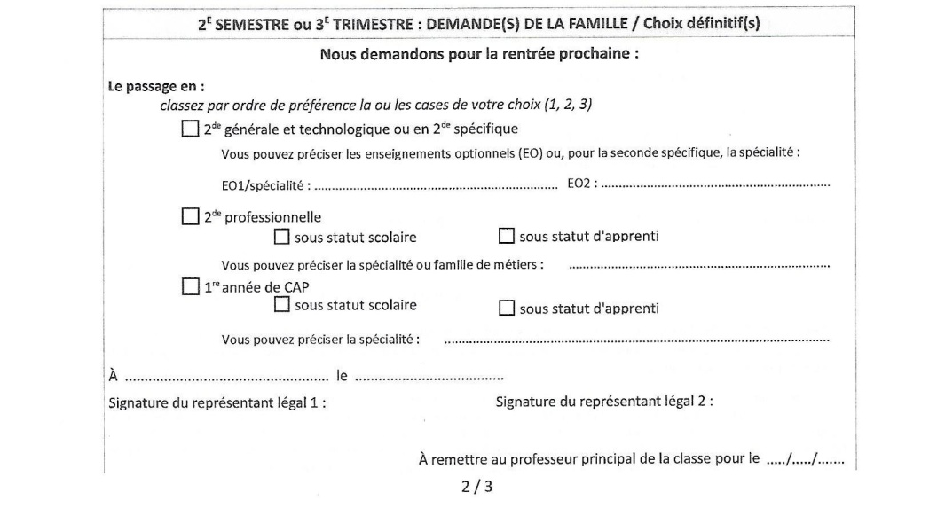
3ème étape = Le Choix définitif
Remplir la demande d’orientation en indiquant un ordre de choix entre les 3 voies possibles
Être le plus précis possible (compatibilité options / établissements)
Restitution au plus tard le 24 mai

Slide 25
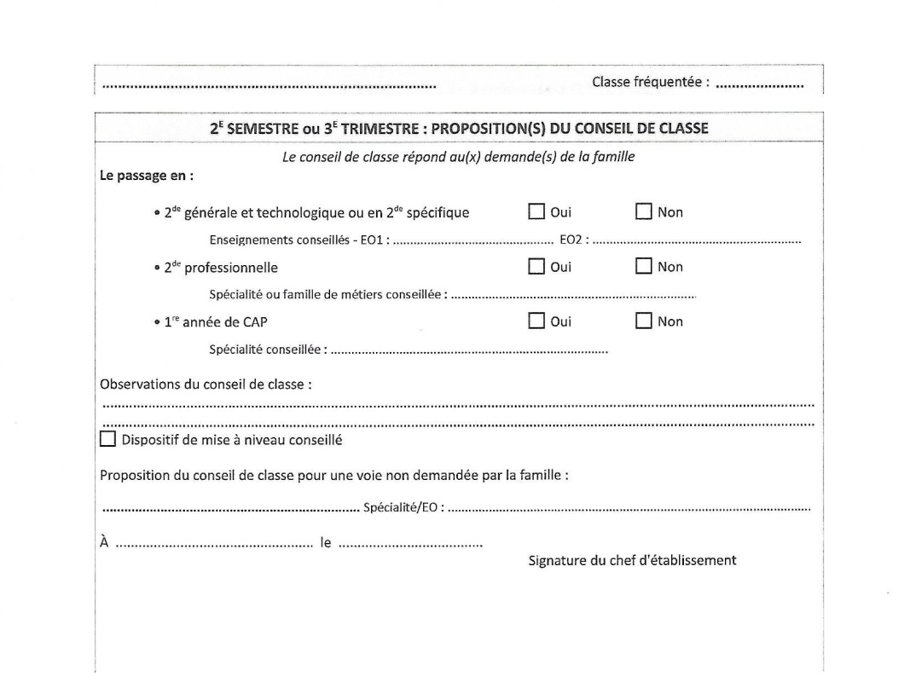
4ème étape = La proposition du Conseil de classe (6-7 juin)
Réponse du conseil de classe sur le 1er vœu d’orientation
Possibilité d’une autre proposition

Slide 26
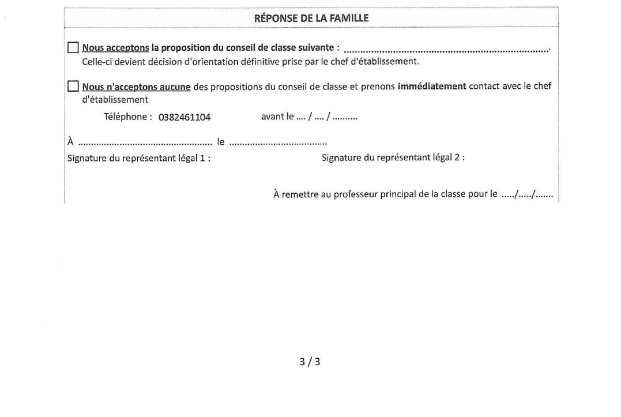
5ème étape = La réponse de la famille
Soit accord avec le conseil
Soit désaccord mais nécessité de prendre très rapidement rendez-vous avec le chef d’établissement

Slide 27
Un dernier rappel :
Nécessité du respect des date de limite de restitution du dossier
Bien vérifier que les options désirés sont bien proposées dans le ou les établissements demandés (aller aux portes ouvertes, demander la journée d’immersion, consulter la revue du l’ONISEP)
Attention au choix unique = DANGER !!!

Slide 28
PRESENTATION DE l’UTILISATION DES ORDINATEURS EN 2nde par M. BREIT

Slide 29
PRESENTATION DES SORTIES PEDAGOGIGUES PAR MMES MEDDOURI, CHARUEL ET ALAGUERO

